Slide 1



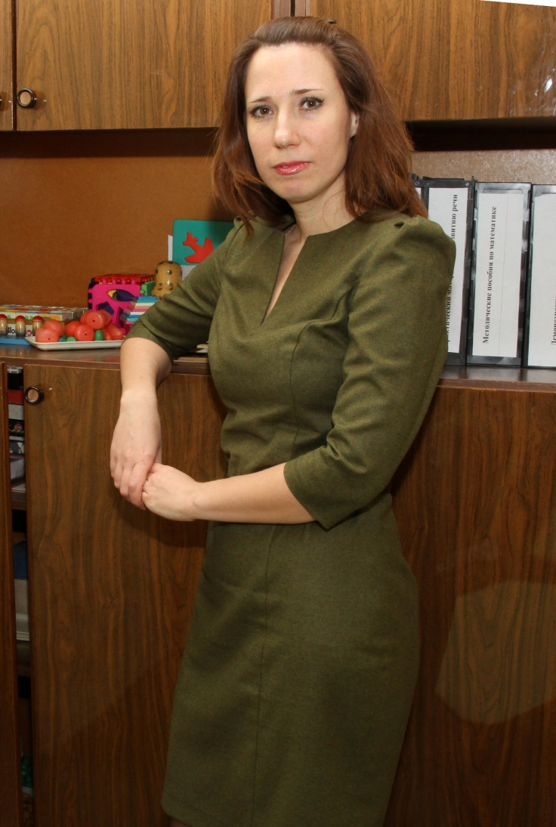
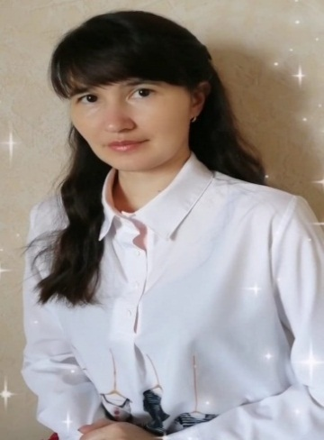
Наши консультанты
ЕЛКИНА ЕЛЕНА ВИКТОРИНОВНА
Образование:
Казанское педагогическое училище № 2, 1992 г.
Факультет: Дошкольная педагогика
Специальность: воспитатель
Мордовский Государственный педагогический институт им. М.Е.Евсевьева (г. Саранск), 2006 г.
Факультет: Коррекционная педагогика
Специальность: учитель – дефектолог, учитель – логопед
Стаж работы:
Педагогический – 28 лет
Валиуллина Ильсеяр Рустамовна
Образование: Высшее, Татарский государственный гуманитарно-педагогический университет, квалификация педагог-психолог по специальности «Педагогика и психология». Диплом ВСГ 1345539, от 02.06.2008 г.
Стаж работы: 13 лет

Slide 2
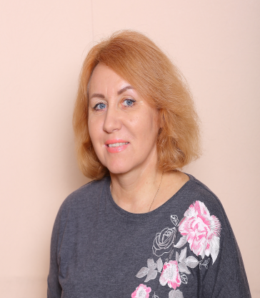
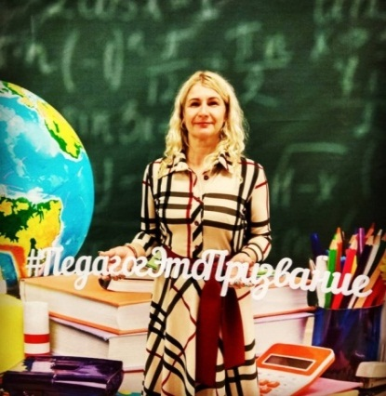
Агафонова Е.В.-
Образование: Казанский государственный педагогический институт, 1992 год, по специальности: история, учитель истории и социально-политических дисциплин; среднее профессиональное: Казанское педагогическое училище №2, 1985г., воспитание в дошкольных учреждениях, воспитатель дошкольных учреждений.
Стаж:36 лет
Габдуллина Ольга Викторовна
Образование:ФГАОУ ВПО «Казанский федеральный университет» г. Казань
Направление: «Психология», 2015г.
Стаж : 7 лет

Slide 3
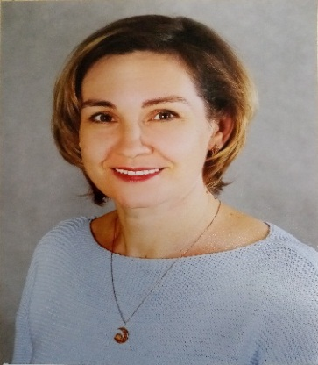
Агафонова Е.В.-
Образование: Казанский государственный педагогический институт, 1992 год, по специальности: история, учитель истории и социально-политических дисциплин; среднее профессиональное: Казанское педагогическое училище №2, 1985г., воспитание в дошкольных учреждениях, воспитатель дошкольных учреждений.
Стаж:36 лет
Стаж:36 лет
Сабирова Гельназ Мамлемзановна
Образование: Набережночелнинский государственный педагогический институт, квалификация «Преподаватель дошкольной педагогики и психологии, методист по дошкольному воспитанию», 2000 г.
Стаж: 25 лет, в должности учителя- логопеда 10 лет;

Slide 4
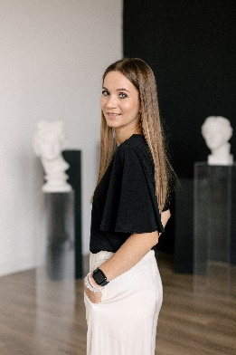
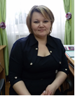
Тимуршина Екатерина Сергеевна
Педагог-психолог.Образование высшее: 2012 Казанский (Приволжский) Государственый Университет
Институт управления экономики и финансов
менеджер в сфере государственного и муниципального управления,
2018 ТИСБИ
Институт дополнительного образования
Психолог-практик
2019 Городской Центр Образования
Педагог-психолог
Садретдинова Оксана Ильнуровна
Высшее образование: Башкирский государственный педагогический университет, «Филология», учитель татарского языка и литературы, 2004г.
Первая квалификационная категория по должности
Профессиональная переподготовка:
1.ФГАОУ ВО «Казанский (Приволжский) федеральный университет, «Педагогика и методика дошкольного образования», 2016г.
2.ГАОУ ДПО «Институт развития Образования РТ», «Педагогика и методика дополнительного образования», 2020г.

